Slide 1
Исследование рынка общественного питания Москвы
Поиск ниш для инвестиций
Автор исследования: Елисеев А. А.

Slide 2
Оглавление
5. Цели и задачи проекта
6. Описание проекта
7. Выводы: Категории и количество заведений
8. Выводы: Посадочные места, Сетевые заведения
9. Выводы: Категории и рейтинги сетевых заведений
10. Выводы: Географическое распределение
11. Рекомендации для открытия кофейни : Обоснование
12. Рекомендации для открытия кофейни: Формат

Slide 3
Оглавление
14. Распределение заведений общественного питания Москвы
15. Распределение заведений по категориям
16. Распределение посадочных мест
17. Соотношение сетевых и несетевых заведений
18. Категории сетевых заведений
19. Топ-15 популярных сетей в Москве
21. Средний рейтинг заведений по категориям
22. Картограмма со средним рейтингом заведений

Slide 4
Оглавление
23. Топ-15 улиц по количеству заведений
24. Улицы с одним объектом общепита
25. Анализ ценовых индикаторов заведений по районам Москвы
26. Детализируем исследование: открытие кофейни
27. Открытие кофейни: Распределение кофеен по районам
29. Открытие кофейни: Круглосуточные кофейни
31. Открытие кофейни: Распределение рейтинга кофеен
32. Открытие кофейни: Стоимость чашки кофе

Slide 5
Цели и задачи проекта
Цель проекта:
Анализ рынка заведений общественного питания в Москве для выявления перспективных направлений и определения оптимальных условий для открытия нового заведения, соответствующего интересам инвесторов.
Задачи проекта:
Изучение и предобработка данных
Анализ текущего состояния рынка
Географический анализ
Финансово-региональный анализ
Детализированное исследование кофеен
Подготовка рекомендаций для инвесторов

Slide 6
Описание проекта
Общее описание:
Инвесторы фонда «Shut Up and Take My Money» хотят открыть заведение общественного питания в Москве. Не определено, какой это будет формат — кафе, ресторан, пиццерия, паб или бар. Цель — подготовить исследование рынка, чтобы выбрать подходящее место и концепцию для нового заведения.
Доступные данные:
Датасет с заведениями общественного питания Москвы на лето 2022 года. Включает 8,406 записей и 14 столбцов с информацией о заведениях, таких как категория, адрес, рейтинг, цены, средний чек и др. Географические данные о границах округов Москвы.

Slide 7
Выводы
Общее количество заведений
В Москве насчитывается до 8406 заведений общественного питания. Заведения распределены по 8 категориям и расположены в 9 административных округах.
Категории заведений и их популярность
Лидируют кафе, рестораны и кофейни (69,4%).
Бар и паб составляют меньшую долю.

Slide 8
Выводы
Посадочные места
Рестораны имеют самое большое количество посадочных мест (медиана 80 мест).
Кофейни, столовые и бары — около 70–77 мест.
Быстрое питание и пиццерии — 48-60 мест.
Сетевые и несетевые заведения
61.9% заведений — несетевые.
31.1% заведений — частный бизнес.

Slide 9
Выводы
Категории сетевых заведений
Булочные (61.3%) и пиццерии, кофейни (50-52%) — наибольшая доля сетевых.
Столовые и бары/пабы — наименьшая доля сетевых объектов.
Рейтинги заведений
Средний рейтинг заведений в Москве: 4.05–4.39.
Лучший рейтинг у баров и пабов (4.39), худший — у быстрого питания (4.05).

Slide 10
Выводы
Географическое распределение
ЦАО: наибольшее количество заведений, высокие цены, средний рейтинг 4.38.
ЮАО, СВАО и другие отдалённые районы имеют более низкие ценовые индикаторы.

Slide 11
Рекомендации для открытия кофейни
Район для открытия: Северо-Западный административный округ (СЗАО)
Обоснование:
Высокий рейтинг заведений (4.33): СЗАО входит в тройку лидеров по среднему рейтингу кофеен. Это указывает на качественное обслуживание и потенциально лояльную клиентскую базу.
Недостаточная насыщенность кофейнями: В сравнении с ЦАО, СЗАО имеет меньше кофеен. Это свидетельствует о наличии незакрытого спроса, особенно среди жителей спальных районов.
Доступность цен: Цены на чашку кофе в СЗАО ниже, чем в премиальных округах (например, ЦАО), что делает услуги доступными для широкого круга клиентов.
Целевая аудитория: СЗАО — это преимущественно жилой район с хорошей транспортной доступностью. Здесь есть потенциал для привлечения семейных клиентов, а также работающих удалённо людей.

Slide 12
Рекомендации для открытия кофейни
Формат заведения:
Кофейня в жилом районе: Открытие вблизи жилых комплексов или на оживлённых улицах позволит привлечь утренний поток клиентов, предпочитающих брать кофе навынос.
Круглосуточный режим работы: Это позволит выделиться среди конкурентов, так как доля круглосуточных кофеен в этом округе мала.
Сетевой формат: Вхождение в сеть или создание стандартизированного бренда увеличит узнаваемость и доверие клиентов.

Slide 13
Рекомендации для открытия кофейни
Почему не ЦАО?
ЦАО уже перенасыщен кофейнями (428 заведений) и круглосуточными точками. Открытие нового заведения потребует значительных вложений для конкуренции с известными сетями.
Почему не ЮЗАО?
Несмотря на высокие цены на кофе, конкуренция с уже существующими заведениями также высока. Район подходит для премиального сегмента, но сложно войти в рынок.

Slide 14
Распределение заведений общественного питания Москвы

Slide 15
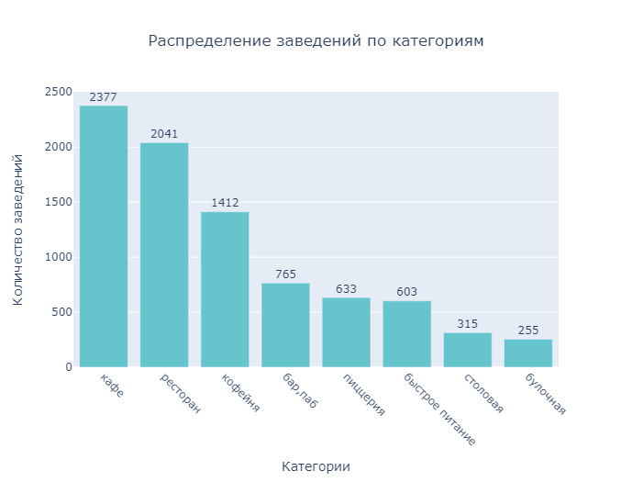
Распределение заведений по категориям
Больше всего заведений относится к категории кафе — 2377 заведений (28.3% от общего числа), на втором месте рестораны — 2041 (24.3%), на третьем кофейни — 1412 (16.8%).
Остальные категории включают: бар, паб (765), пиццерии (633), быстрое питание (603), столовые (315) и булочные (255), причём на каждую из них приходится менее 10% от общего числа заведений.

Slide 16
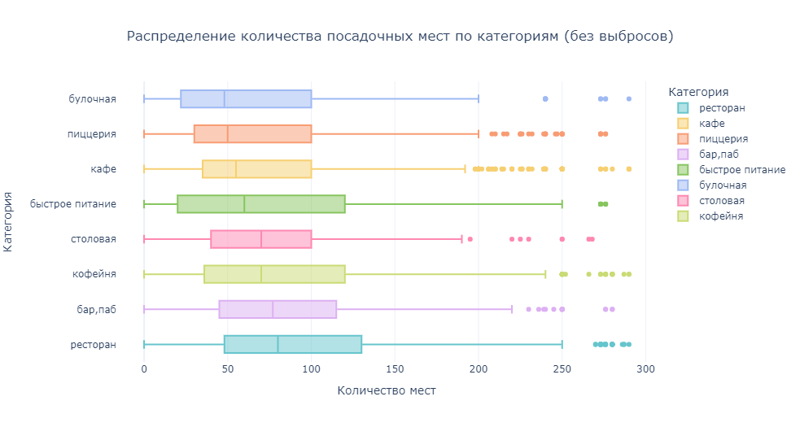
Распределение посадочных мест
Рестораны имеют самое широкое распределение по количеству посадочных мест (медиана 80 мест). Это подтверждает, что рестораны, как правило, имеют больше места для гостей по сравнению с другими категориями.
Кофейни, столовые и бары имеют схожие медианные значения (около 70-77 мест), что говорит о том, что эти заведения рассчитаны на средний поток посетителей.
Быстрое питание, пиццерии и булочные имеют меньшее количество посадочных мест (медиана 48-60 мест), что соответствует их концепции, рассчитанной на быстрый оборот клиентов.

Slide 17
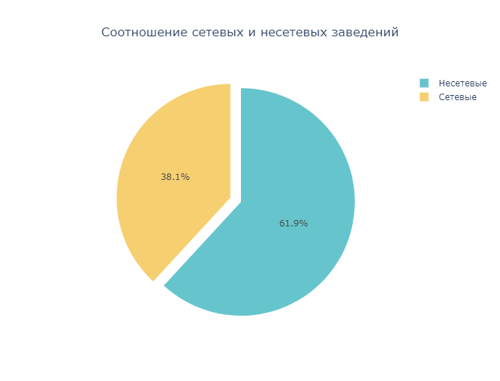
Соотношение сетевых и несетевых заведений
61.9% заведений в Москве являются Несетевыми, Сетевые составляют 38.1%

Slide 18
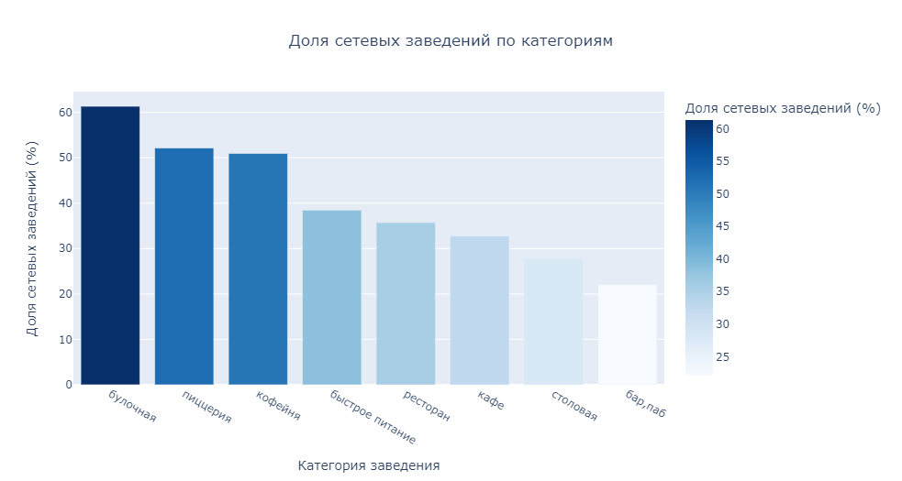
Категории сетевых заведений
Лидеры по доле сетевых заведений: Булочные имеют самую высокую долю (61.2%) среди всех булочных. Пиццерии и кофейни также часто относятся к сетевым заведениям (50-52%)
Умеренная доля сетевых заведений: Быстрое питание и рестораны имеют долю сетевых заведений около 38.5%.
Наименьшая доля сетевых заведений: Столовые, бары/пабы — долея сетевых объектов ниже 30%.

Slide 19
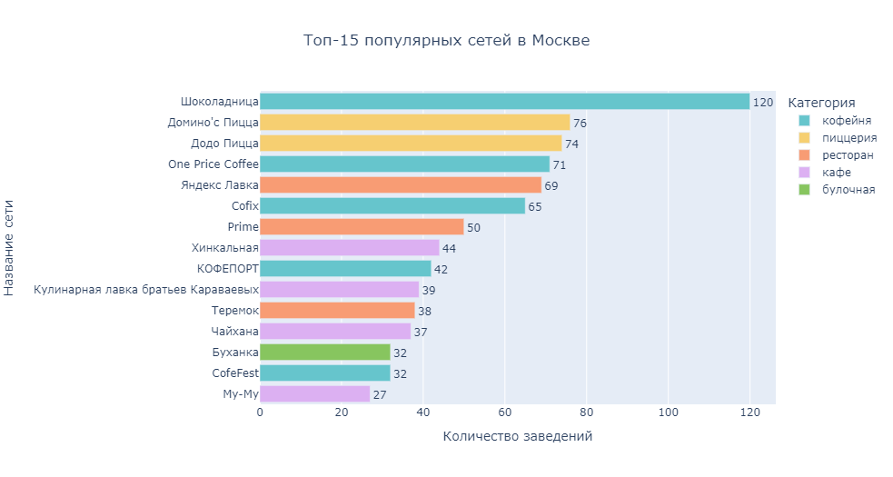
Топ-15 популярных сетей в Москве
Первые три места среди сетей занимают: Кофейня Шоколадница с сетью из 120 заведений, затем идут две сети пиццерий — Домино'с Пицца (76 заведений) и Додо Пицца (74 заведения).

Slide 20
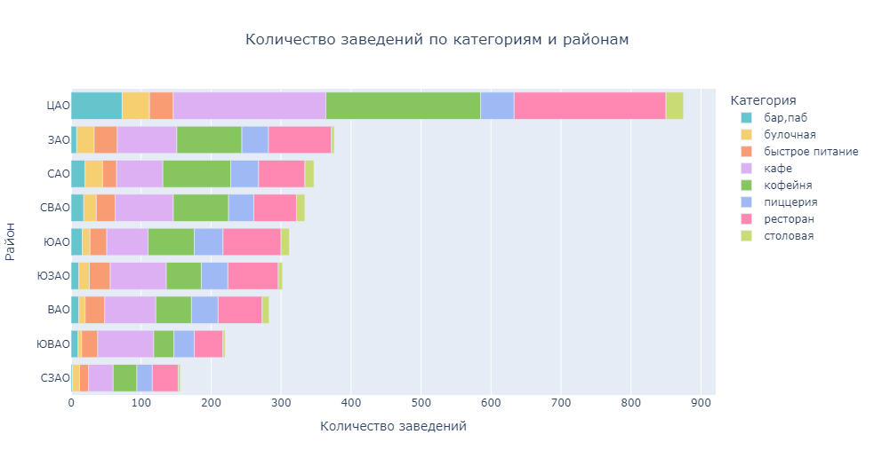
Топ-15 популярных сетей в Москве
Больше всего заведений представлено в Центральном административном округе Москвы (ЦАО). Три самых распространённых категории заведений по убыванию количества: Кофейня (221), Кафе (218), Ресторан (217).

Slide 21
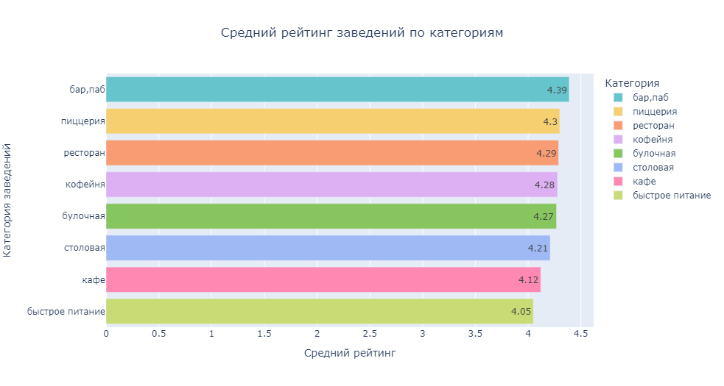
Средний рейтинг заведений по категориям
Усреднённый рейтинг заведений Москвы находится в диапазоне около 4.05 - 4.39, что говорит о стабильности высокого качества обслуживания в различных категориях заведений.
Наивысший средний рейтинг у категории "Бар, паб" (4.39), что может свидетельствовать о высоком уровне обслуживания или популярности подобных мест.
Наименьший средний рейтинг у заведений категории "Быстрое питание" (4.05), что логично, учитывая специфику обслуживания и предложения.
Различия между усреднёнными рейтингами незначительны, что подчёркивает однородность восприятия заведений у посетителей.

Slide 22
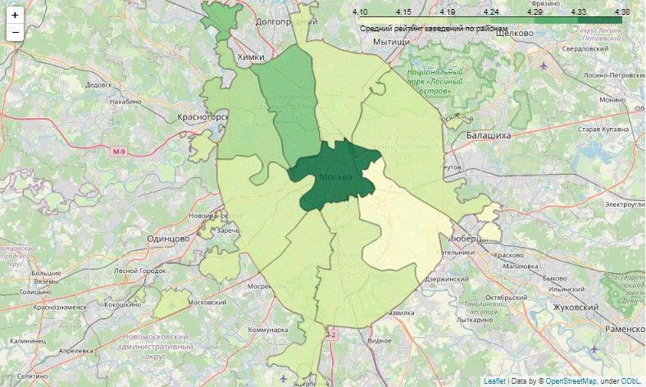
Картограмма со средним рейтингом заведений
Самый высокий усреднённый рейтинг (4.38) у заведений, находящихся в Центральном административном округе.
Самый низкий (4.10) в Юго-Восточном административном округе.

Slide 23
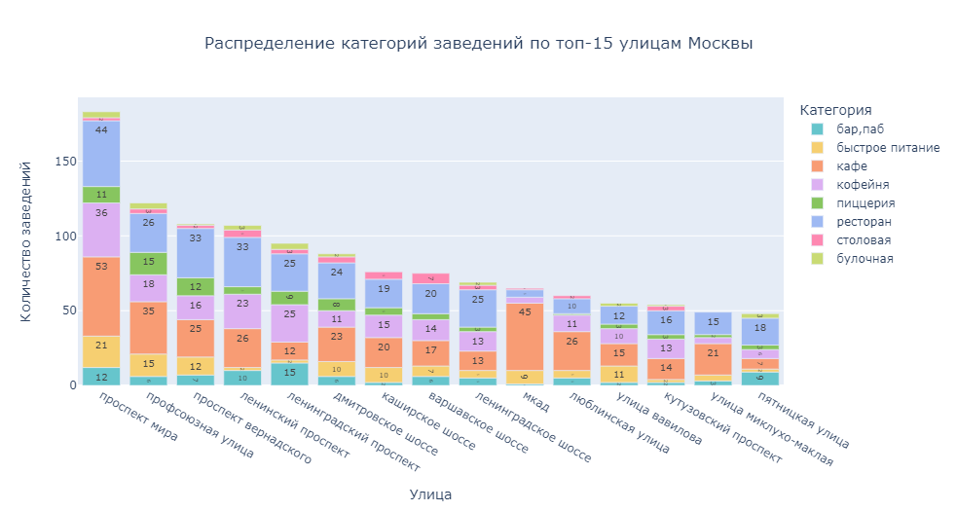
Топ-15 улиц по количеству заведений
Больше всего заведений распологается на Проспекте Мира (183), преобладают категории заведений: кафе (53), ресторан (44), кофейня (36).
Меньше всего заведений из топа-15 находится Пятницкой улице (48), самая преобладающая категория заведений на этой улице — рестораны (18).

Slide 24
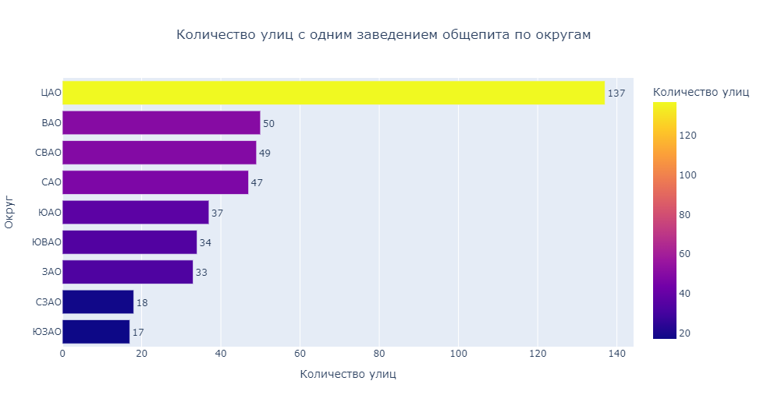
Улицы с одним объектом общепита
В данных насчитывается 422 улицы, на каждой из которых находится только одно заведение общественного питания.
Наибольшее количество таких улиц (137) расположено в Центральном административном округе.
Значительно меньшее количество улиц с одним заведением наблюдается в других округах, таких как Юго-Западный административный округ (17) и Северо-Западный административный округ (18).

Slide 25
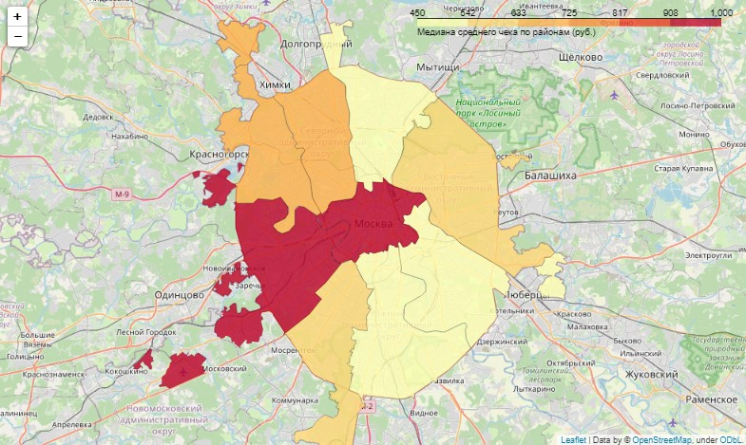
Анализ ценовых индикаторов заведений по районам Москвы
ЦАО и ЗАО выделяются высокими ценами. Большинство районов в ЦАО и ЗАО имеют высокую медиану среднего чека (1000 руб.), что связано с престижностью районов и концентрацией премиальных заведений.
Отдалённые районы Москвы (например, ЮАО, СВАО, ЮЗАО) демонстрируют более низкие ценовые индикаторы, что объясняется меньшим количеством люксовых заведений и более низкой платёжеспособностью жителей. Так например в СВАО, ЮАО, ЮВАО средний чек уже в два раза меньше чем в ЦАО (450-500 руб).
Удалённость от центра оказывает значительное влияние на уровень цен. Заведения в центральных районах ориентированы на туристов и состоятельных жителей, что объясняет их высокие чеки.

Slide 26
Детализируем исследование: открытие кофейни

Slide 27
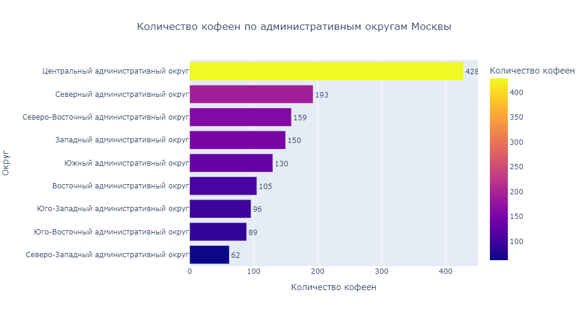
Открытие кофейни: Распределение кофеен по районам

Slide 28
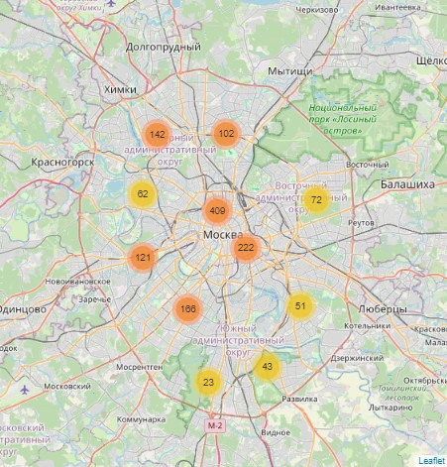
Открытие кофейни: Распределение кофеен по районам
Кофейни чаще всего располагаются в следующих округах:
Центральный административный округ (ЦАО) 428: Наибольшее количество кофеен, обусловлено туристической привлекательностью и высокой плотностью бизнес-центров.
Северный (САО) 193 и Северо-Восточный административный округ (СВАО) 159: Также лидируют по числу кофеен, что связано с высокой урбанизацией районов.
Особенности их расположения:
ЦАО: Кофейни сконцентрированы вблизи офисных зданий, туристических достопримечательностей и транспортных узлов.
Спальные районы (например, САО и СВАО): Количество кофеен меньше, но они, как правило, расположены возле торговых центров и крупных жилых комплексов.

Slide 29
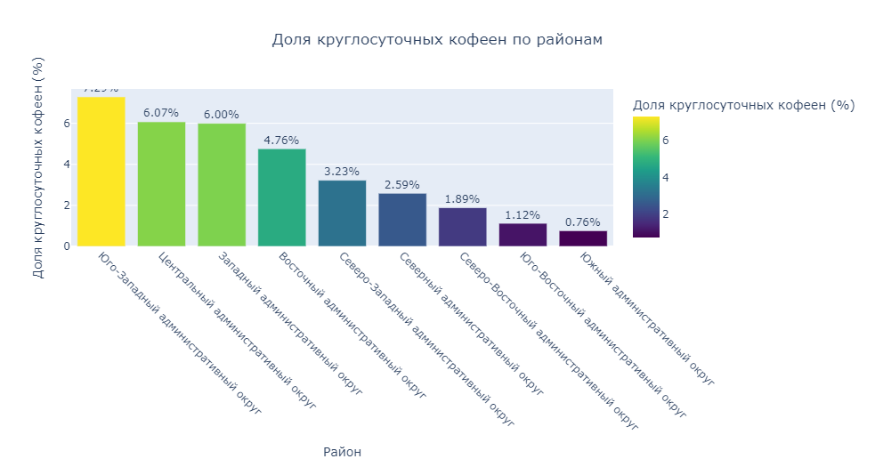
Открытие кофейни: Круглосуточные кофейни

Slide 30
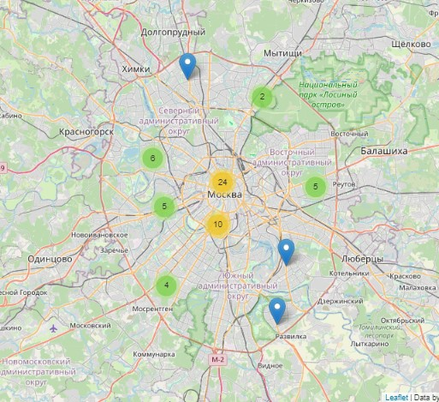
Открытие кофейни: Круглосуточные кофейни
Всего в датасете 59 круглосуточных кофеен.
26 круглосуточных кофеен сконцентрированы в Центральном административном округе. В остальных округах приходится менее 10 кофеен на округ.
Наибольшая доля круглосуточных кофеен от общег околичества по округам в ЮЗАО (7.29%), ЦАО (6.07%), ЗАО (6%).

Slide 31
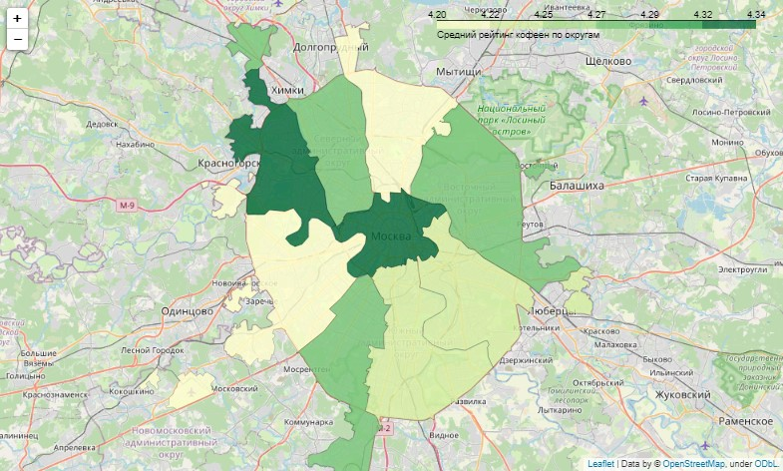
Открытие кофейни: Распределение рейтинга кофеен
Разница между средними рейтингами по округам минимальна (от 4.20 до 4.34), что указывает на относительно высокое и стабильное качество кофеен по всей Москве.
Лидер рейтинга: Центральный административный округ (ЦАО) занимает первое место с самым высоким средним рейтингом кофеен — 4.34.
Округа с высоким рейтингом: СЗАО — 4.33, САО — 4.29.
Средние значения: ВАО, ЮЗАО, ЮВАО, ЮАО имеют средний рейтинг около 4.22–4.28.
Низший рейтинг: ЗАО имеет самый низкий средний рейтинг — 4.20.

Slide 32
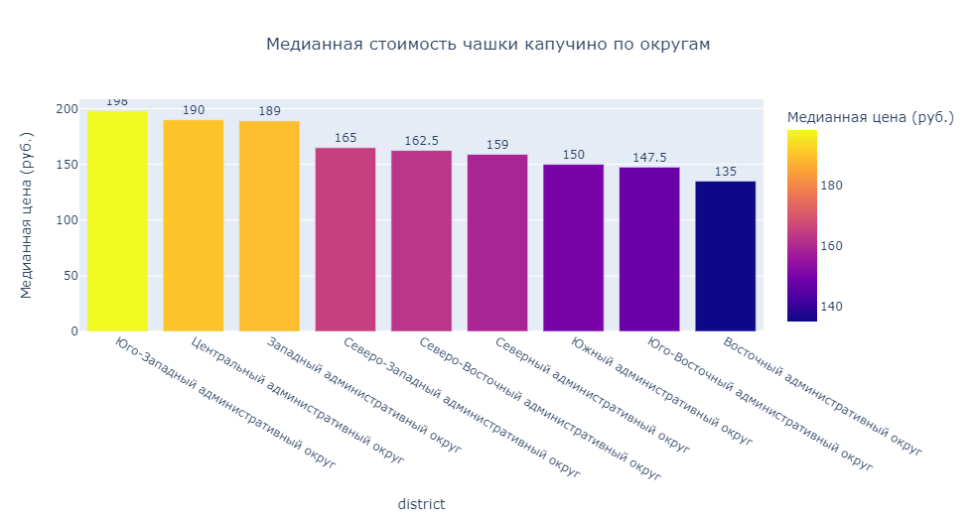
Открытие кофейни: Стоимость чашки кофе
Самая дорогая чашка кофе продается в ЮЗАО, её средняя стоимость составляет 198 руб..
Следующими по цене идут ЦАО и ЗАО, где чашка кофе стоит 190 руб. и 189 руб. соответственно.
Самую низкую цену на кофе предлагает ВАО, где стоимость чашки составляет 135 руб..
Ценовое распределение остаётся схожим с тем, что наблюдается при сравнении медианных цен по всем заведениям.

Slide 33
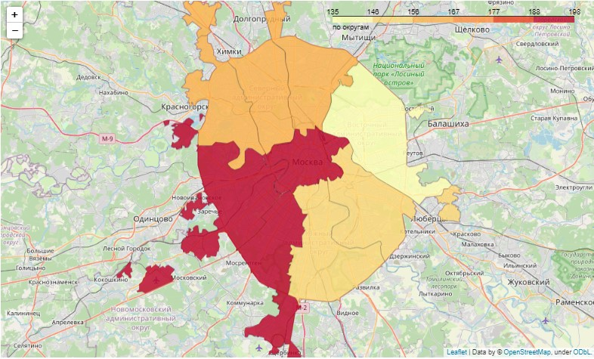
Открытие кофейни: Стоимость чашки кофе

